Slide 1

Пән: Заманауи электр энергетикасы
Ә. Бүркітбаев атындағы Энергетика және машина жасау институты
«Энергетика» кафедрасы
№ 3-дәріс
Тақырыбы: Заманауи электр станциялар мен қосалқы станциялар
Лектор: Сарсенбаев Е.А.
«Энергетика» кафедрасының қауымдастырылған профессоры
E-mail: y.sarsenbayev@satbayev.university

Slide 2
ДӘРІС ЖОСПАРЫ
Электр қондырғыларының ТҚ схемаларына қойылатын негізгі талаптар;
ТҚ схемаларының классификациясы;
Жоғары, орта және төменгі кернеулерде қолданылатын схемалар;
Электр станциялар мен қосалқы станциялардың типтік схемалары;
Электр станциялар мен қосалқы станциялардың өзіндік қажеттіліктері
Бақылау сұрақтары.

Slide 3
1. Электр қондырғыларының ТҚ схемаларына қойылатын негізгі талаптар
Электр қондырғыларының ТҚ схемаларына қойылатын негізгі талаптар :
1) сенімділдік; 2) экономикалық тиімділік; 3) пайдалану ыңғайлылығы; 4) технологиялық икемділік; 5) экологиялық тазалық;
6) ықшамдылық; 7) біріңғайлық.
Таңдалған ТҚ келесілерді қамтамасыз ету керек:
• есептік апаттық режимдерде (например, при устойчивом коротком замыкании на одной из систем шин ВН или СН) ЭЖ-нің генераторлық қуатының минималды (допустимую) шығынын;
• сохранение транзита системных связей через шины РУ при авариях на электростанции;
• ликвидацию аварий в РУ по возможности только операциями с выключателями;
• питание РУ с.н. от энергосистемы после полной остановки электростанции.
Тұтынушылардың санаттары (ПУЭ бойынша)
I санат – электрмен жабдықтаудың үзілуі адам өміріне қауіп төндіруі мүмкін, халық шаруашылығына елеулі залал келтіруге, жабдықтың бұзылуына, өнімнің жаппай ақауларына, күрделі технологиялық процестің бұзылуына, электр энергиясының ерекше маңызды элементтерінің бұзылуына әкеп соғуы мүмкін электр қабылдағыштар. қалалық экономика. Мұндай тұтынушылар екі тәуелсіз қуат көзінен электр энергиясымен қамтамасыз етілуі және электрмен жабдықтау желілерінде 100% резерві болуы керек. Мұндай тұтынушыларды электрмен жабдықтаудағы үзіліс электр қозғалтқыштарының өздігінен іске қосылуы жағдайында рұқсат етілетін резервтік қуатты (АБҚ) автоматты енгізу ұзақтығына ғана рұқсат етіледі.
II санат – электрмен жабдықтаудағы үзілістер өнімнің жаппай жеткіліксіздігімен, жұмысшылардың, машиналар мен өнеркәсіптік көліктердің тұрып қалуымен, қала тұрғындарының едәуір бөлігінің қалыпты қызметінің бұзылуымен байланысты электр қабылдағыштар. Мұндай тұтынушылар үшін электрмен жабдықтаудағы үзіліске резервтік электрмен жабдықтауды қосу үшін қажетті уақытқа кезекші персонал немесе мобильді жедел топ рұқсат етеді. Мұндай тұтынушыларды бір электр желісінің бойымен бір қуат трансформаторы (жылжымалы резерв болса) арқылы қоректендіруге болады.
III санат – I және II санаттардың анықтамаларына сәйкес келмейтін барлық басқа электр қабылдағыштар. Мұндай тұтынушылар үшін зақымдалған желі элементін жөндеуге немесе ауыстыруға қажетті уақыт ішінде электрмен жабдықтауды үзуге рұқсат етіледі, бірақ бір күннен аспайды.

Slide 4
2. ТҚ схемаларының классификациясы
Кез келген кернеудегі ТҚ-ның схемаларын таңдауда келесі факторлар ескеріледі:
• электр станция түрі;
• орнатылған генераторлардың саны мен қуаты;
• энергетикалық жүйемен байланыс линияларының саны және олардың жауаптылық категориясы;
• энергетикалық жүйенің электр тораптарының схемасы және кернеу деңгейі;
• қысқа тұйықталу токтарының мәні;
• талап етілген параметрлерге ие жабдықдың бар болуы және оның сенімділігі;
• белгіленген схема бойынша ТҚ-ын құру үшін аумақтың параметрлері;
• ТҚ-ның мүмкін конструкциясы (ЗРУ, ОРУ).
ТҚ-ның схемаларының негізгі топтары
қосылымды бір ажыратқышпен ауыстыратын тізбектер – айналма шиналық жүйесі бар немесе онсыз бір немесе екі шиналық жүйе;
қосылымды екі ажыратқышпен ауыстыратын схемалар - бір қосылымда екі ажыратқышы бар екі шина жүйесі (2/1 схемасы), екі қосылымға арналған үш ажыратқышы бар екі шиналық жүйе (3/2 схемасы немесе бір жарым), төрт шиналы екі жүйе үш қосылымға арналған ажыратқыштар (4/3 схемасы), көпбұрыштар;
үш немесе одан да көп ажыратқыштар арқылы қосылымды ауыстырып қосу схемалары – қосылған полигондар, генератор – трансформатор – теңестіру-айналмалы көпбұрышты желі, трансформаторлар – шиналар;
коммутаторлар саны қосылымдар санынан аз болатын жеңілдетілген схемалар – блок, өтетін желілерден тармақтар, көпірлер, ұзартылған төртбұрыш, кіру-шығу.

Slide 5
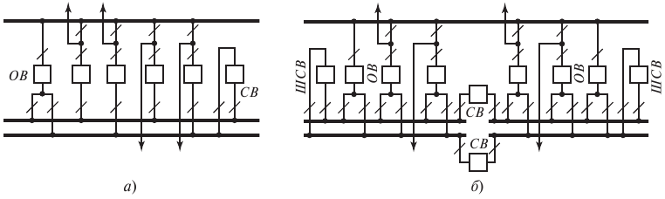
2. ТҚ схемаларының классификациясы
Айналмалы шиналар жүйесі болған кездегі бірінші топтағы тарату құрылғыларының схемаларының мысалдары:
а — с одной секционированной системой сборных шин с одним обходным выключателем;
б — с двумя системами сборных шин с секционированием обеих систем сборных шин с двумя шиносоединительными и двумя обходными выключателями; ОВ — обходной выключатель; СВ — секционный выключатель; ШСВ — шиносоединительный выключатель

Slide 6
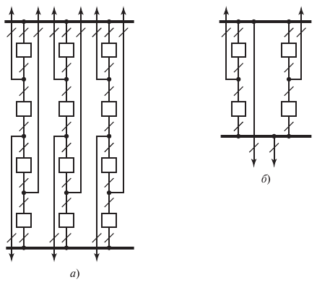
2. ТҚ схемаларының классификациясы
Екінші топтағы тарату құрылғыларының схемаларына мысалдар:
а — схема 4/3; б — многоугольник (четырехугольник)

Slide 7
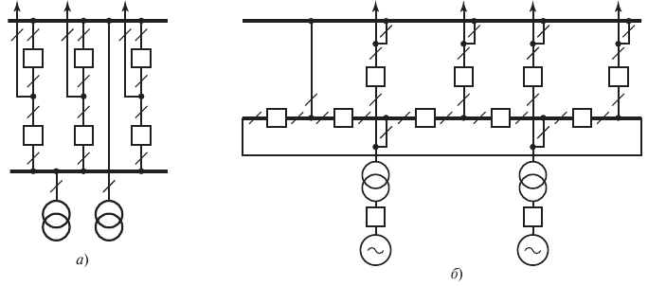
2. ТҚ схемаларының классификациясы
Үшінші топтағы тарату құрылғыларының схемаларына мысалдар :
а — трансформаторы—шины; б — генератор—трансформатор—линия с уравнительно-обходным многоугольником

Slide 8
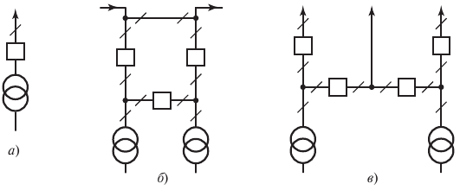
2. ТҚ схемаларының классификациясы
Төртінші топтағы тарату құрылғыларының схемаларына мысалдар :
а — блок с выключателем; б — мостик с выключателями в цепях линий и ремонтной перемычкой со стороны линий; в — сдвоенный мостик

Slide 9
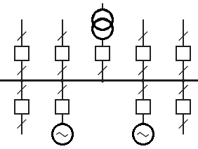
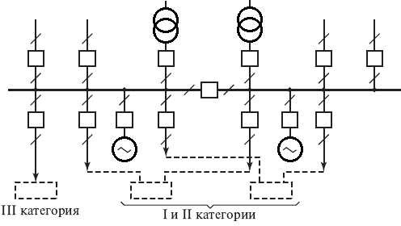
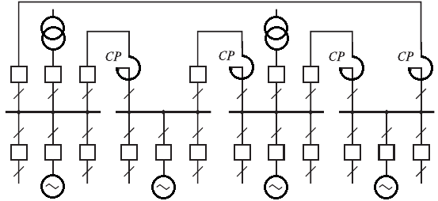
3. Жоғары, орта және төменгі кернеулерде қолданылатын схемалар
Жалғыз секцияланбаған шиналар жүйесі
2) Жалғыз секцияланған шиналар жүйесі
3) Схема с одиночной секционированной системой сборных шин, замкнутых в кольцо

Slide 10
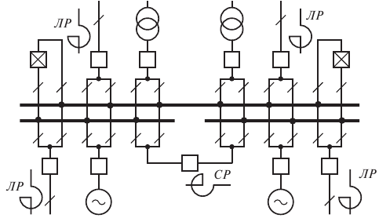
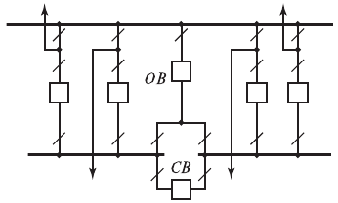
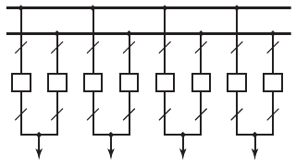
3. Жоғары, орта және төменгі кернеулерде қолданылатын схемалар
4) Қос шиналар жүйесі бар схема
5) Айналма шинасы бар жалғыз шиналық жүйе
6) Бір қосылымда екі ажыратқышы бар қос шиналық жүйе

Slide 11
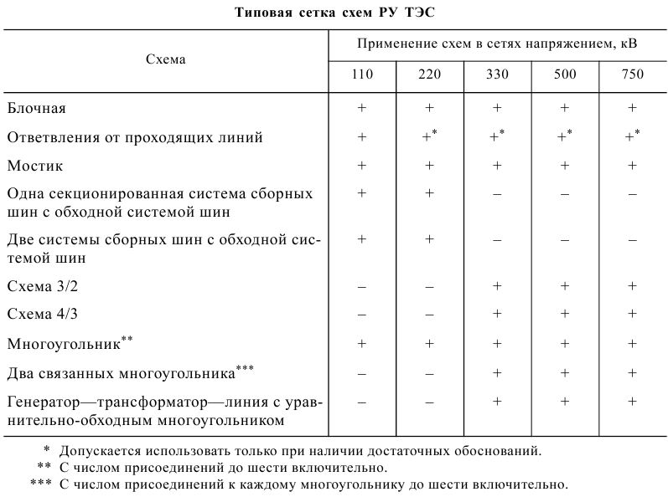
3. Жоғары, орта және төменгі кернеулерде қолданылатын схемалар

Slide 12
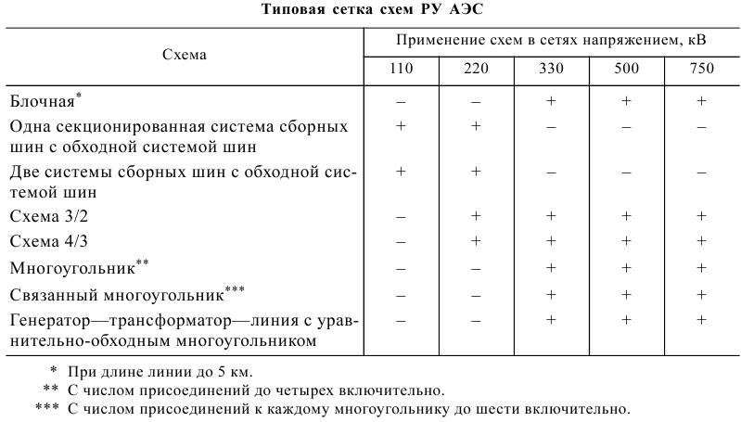
3. Жоғары, орта және төменгі кернеулерде қолданылатын схемалар

Slide 13
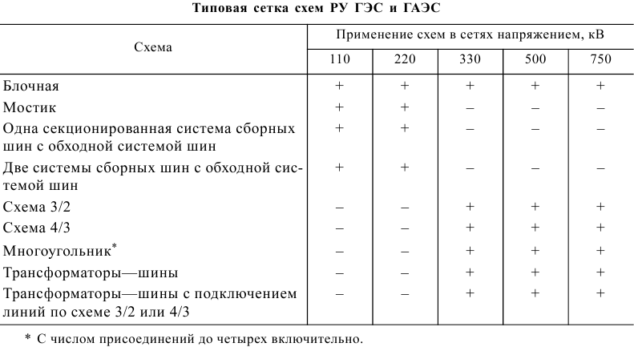
3. Жоғары, орта және төменгі кернеулерде қолданылатын схемалар

Slide 14
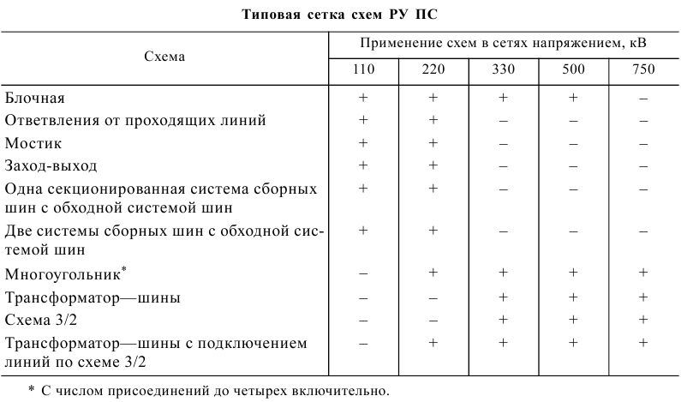
3. Жоғары, орта және төменгі кернеулерде қолданылатын схемалар

Slide 15
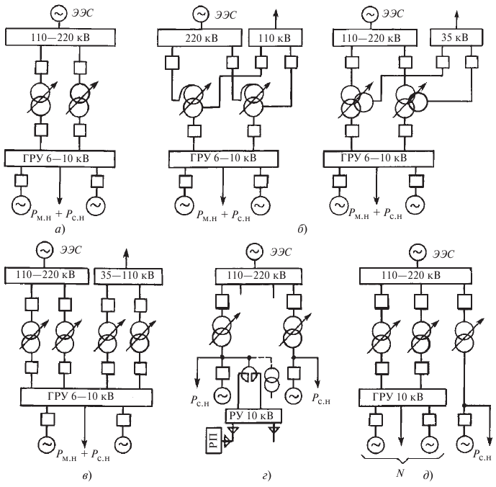
4. Электр станциялар мен қосалқы станциялардың типтік схемалары
Блокты емес (а, б, в), блокты (г) және аралас (е) типті жылу электр орталықтарының құрылымдық сұлбалары

Slide 16
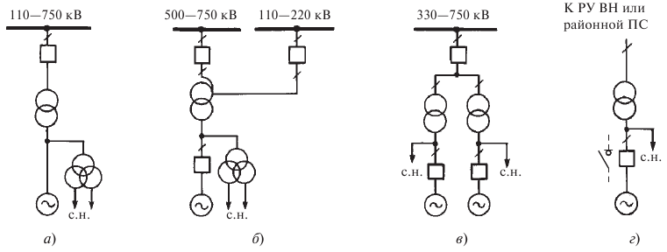
4. Электр станциялар мен қосалқы станциялардың типтік схемалары
Генератор-трансформатордың қуат блогының схемалары:
а, г — блоки с двухобмоточными трансформаторами;
б — блок с автотрансформатором;
в — объединенный блок;
с.н. — собственные нужды

Slide 17
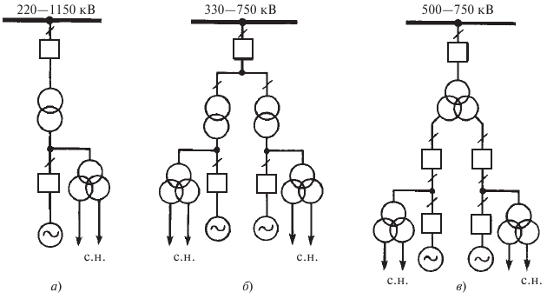
4. Электр станциялар мен қосалқы станциялардың типтік схемалары
Атом электр станцияларындағы генератор-трансформаторлардың құрылымдық схемалары:
а — блок генератор—трансформатор с генераторным выключателем;
б — объединенный блок;
в — объединенный блок с двухобмоточным трансформатором с расщепленной обмоткой низшего напряжения

Slide 18
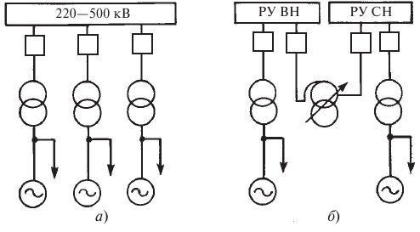
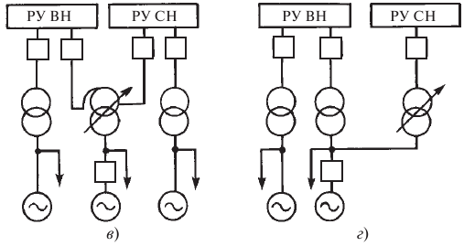
4. Электр станциялар мен қосалқы станциялардың типтік схемалары
Блоктық типтегі электр станцияларының құрылымдық схемалары

Slide 19
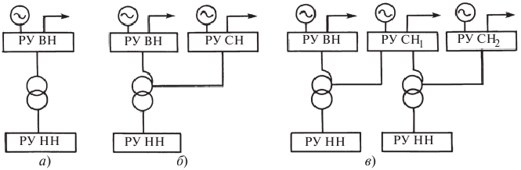

4. Электр станциялар мен қосалқы станциялардың типтік схемалары
Қосалқы станциялардың құрылымдық схемалары:
а — с одним РУ повышенного напряжения;
б — с двумя РУ повышенного напряжения;
в — с тремя РУ повышенного напряжения;
г — схема переключательного пункта

Slide 20
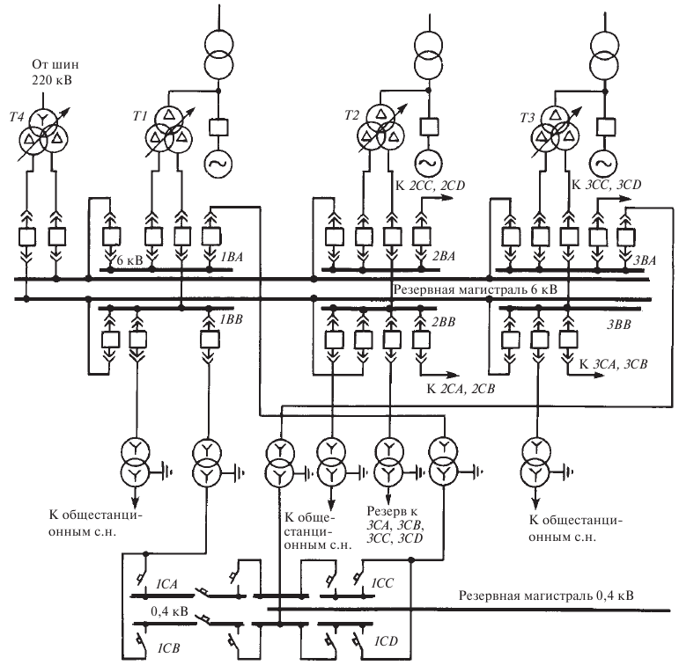
5. Электр станциялар мен қосалқы станциялардың өзіндік қажеттіліктері
Үш энергоблокқа ие конденсациялық электр станциясының өзіндік қажеттіліктерін электрмен жабдықтау схемасы.

Slide 21
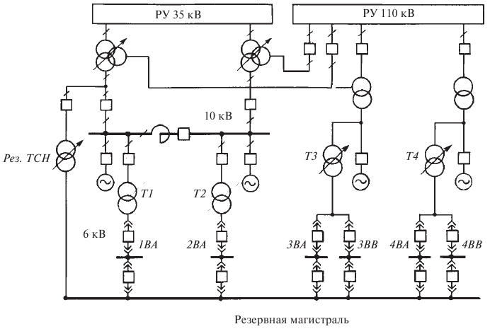
5. Электр станциялар мен қосалқы станциялардың өзіндік қажеттіліктері
Жылу электр орталығының өзіндік қажеттіліктерін электрмен жабдықтау схемасы

Slide 22
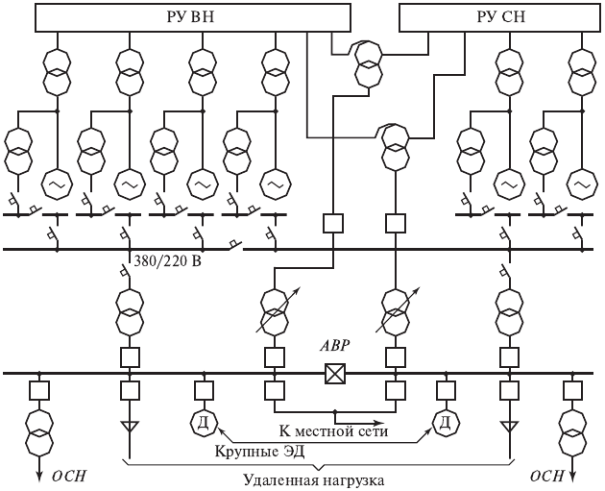
5. Электр станциялар мен қосалқы станциялардың өзіндік қажеттіліктері
Агрегатты және жалпы станция тұтынушыларын бөлек электрмен жабдықтауы бар қуатты су электр станциясының өзіндік қажеттіліктерін электрмен жабдықтау схемасы

Slide 23
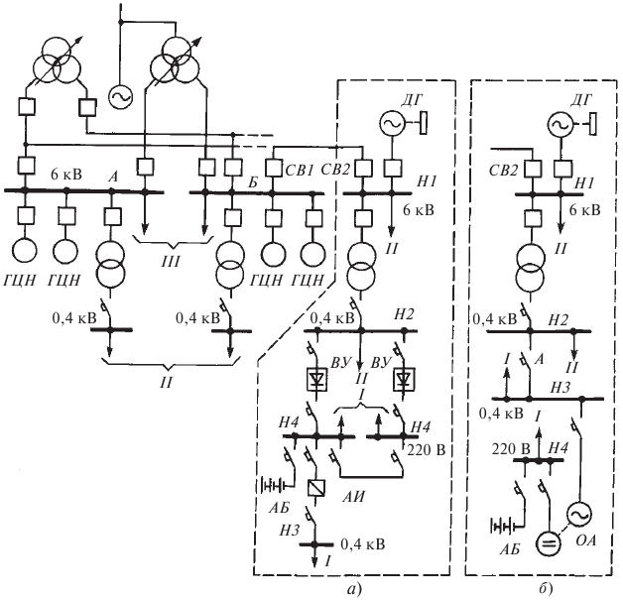
5. Электр станциялар мен қосалқы станциялардың өзіндік қажеттіліктері
Принципиальная схема электроснабжения с.н. АЭС со связью между секциями
переменного и постоянного напряжения:
а – через выпрямители и автоматический инвертор;
б – через обратимый агрегат;
I, II, III – потребители первой, второй и третьей групп;
ДГ – дизель-генератор;
ВУ – выпрямители;
АИ – автоматический инвертор;
ОА – обратимый агрегат;
АБ – аккумуляторная батарея;
А и Б – секции нормального питания;
Н1, Н2, Н3, Н4 – секции питания потребителей второй и первой групп;
СВ1 и СВ2 – секционные выключатели;
ГЦН – главный циркуляционный насос

Slide 24
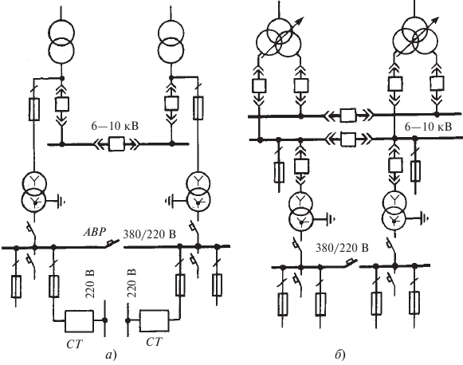
5. Электр станциялар мен қосалқы станциялардың өзіндік қажеттіліктері
Қосалқы станцияның өзіндік қажеттіліктерін қоректендіру схемасы:
а – айнымалы оперативті токпен;
б – тұрақты оперативті токпен.

Slide 25
6. Бақылау сұрақтары
Келесі сұрақтарға жауап беріңіз:
Электр қондырғыларындағы тарату құрылғыларының мақсаты қандай?
Әртүрлі типтегі электр станцияларының тарату құрылғыларына қандай негізгі талаптар қойылады – ЖЭС, ЖЭО, АЭС, СЭС.
ПУЭ бойынша электр энергиясын тұтынушылар электрмен жабдықтаудың сенімділік дәрежесі бойынша қалай бөлінеді?
Тарату құрылғыларының схемаларын таңдау кезінде шешім қабылдау кезіндегі негізгі критерийлерді атаңыз.
Бөлу құрылғыларының шиналарын секциялаудың мақсаты қандай?
Айналмалы ажыратқышы бар тарату құрылғысының шиналық айналма жүйесінің рөлі қандай?
Бірінші топтағы тарату құрылғыларының сұлбаларында қосылым бір шиналық жүйеден екіншісіне қалай ауыстырылатынын түсіндіріңіз.
Төртінші топтағы тарату құрылғыларының электр тізбектерінің негізгі артықшылығы неде?
Секциялық және сызықтық реакторлардың мақсаты қандай?
Жылу электр станцияларының, атом электр станцияларының, су электр станцияларының және сорғылық электр станцияларының, қосалқы станциялардың тарату құрылғыларының схемаларына қатысты технологиялық жобалау нормаларының ерекшеліктерін атаңыз.
Электр станцияларының блоктық схемаларында генераторлық ажыратқыштарды қолданудың негізгі артықшылықтарын атаңыз.
Жылу электр станцияларының, жылу электр станцияларының, су электр станцияларының және сорғылық электр станцияларының, қосалқы станциялардың қосалқы қажеттіліктерін электрмен жабдықтау схемаларына қойылатын жалпы талаптарды атаңыз.
«Үздіксіз қоректендіру блогы» ұғымы атом электр станциясының қосалқы жүйесіне нені қамтиды?
Электр станциялары мен қосалқы станциялардағы қосалқы тұтынушыларды электрмен жабдықтау үшін кернеудің қандай деңгейлері қолданылады?

